Slide 1
Deloitte KM- אסטרטגיית ניהול ידע למגזר הציבורי

Slide 2
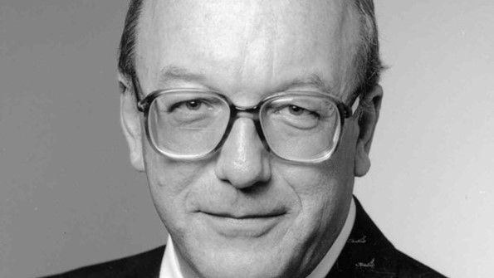


ניהול ידע | הצורך
If only HP knew what HP knows, we would be three times more productive
Lew Platt, former CEO of HP
Notes:
7-8 >חת הניד

Slide 3
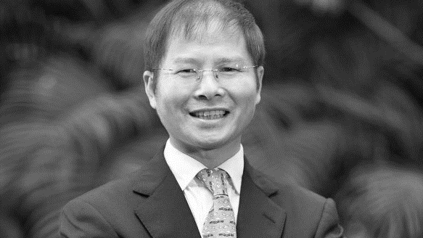

ניהול ידע | הצורך
The biggest waste in Huawei is the waste of experience…
Xu Zhijun, General Director of Huawei

Slide 4

יעילות וניצול משאבים
ניהול ידע | הצורך
העובד הממוצע מבזבז זמן שווה ערך ליום מלא בשבוע באיתור ואיסוף מידע"“

Slide 5

המצאת הגלגל מחדש
ניהול ידע | הצורך
אי ניצול ידע קיים הוא הגורם העיקרי לחזרה על טעויות עבר במקום שכפול ההצלחות

Slide 6

ניהול ידע | הצורך
יישום רגולציה משתנה והיבטים משפטיים
אתגר בציות
לחוקים ולרגולציה המשתנים ומתעדכנים לעיתים תכופות
Notes:
The robot, which uses AI at its core, can become the knowledge manager who will always make sure you will receive the right knowledge you need at the right time. While working on something, the robot can alert you that what you're working on was already done by someone else as it will recognize the text you're typing, it can push knowledge as it recognizes you need it, and can chat with you and answer questions as we will see later.

Slide 7

התניידות פנים ארגונית ועובדים זמניים
ניהול ידע | הצורך
51%
מהמנהלים מתכננים
להגדיל את השימוש בעובדים זמניים שיעבדו פרויקטאלית בתוך 3 עד 5 שנים
Notes:
Knowledge Management was critical to prevent knowledge loss when most employees were internal, hence today, when organizations' external workforce is growing, and more and more employees are contractual freelancers and temps, Knowledge Management becomes even more critical

Slide 8

למידה מואצת
ניהול ידע | הצורך
גדילה אקספוננציאלית בכמות הידע בארגון
Notes:
More and more knowledge is being created while other knowledge is becoming obsolete at an accelerating rate, making it necessary to have methodology, technology and culture that support the knowledge capturing and proliferating in the organization.

Slide 9

בסיטואציות שונות בחיי הארגון ידע רב יעלם ויסכן את ההמשכיות העסקית
ניהול ידע | הצורך
ידע שעוזב את הארגון
Notes:
As veteran staff retire, organizations must ensure that valuable corporate knowledge which was accumulated throughout their careers is transferred and retained. Organizations have to proactively initiate knowledge transfer programs. Companies want their new hires to quickly get proficient, but how do you transfer all the veterans' knowledge to the newbies?
LADWP aging workforce causes an expected 30% retirement of overall workforce in the next 5 years

Slide 10

ניהול ידע | מגמות
תקשורת ושיתופי פעולה
"אין ערוץ תקשורת אחד, קיימות
דרכים רבות לתקשר
במקום העבודה"
62 %
עלייה בשימוש בהודעות מידיות
44 %
ירידה בפגישות פנים מול פנים
30%
ירידה בשימוש בטלפון והודעות
67 %
"עלייה משמעותית בשימוש במדיה לעבודה"
70 %
עלייה משמעותית בשיתופי פעולה באמצעות פלטפורמה

Slide 11

ניהול ידע | מגמות
ניתוח נתונים ותיוג אוטומטי
חילוץ מילות מפתח וכלי לתיוג אוטומטי לעדכון ובניית הטקסונומיה ויעילות החיפוש יביא לצמצום הזמן וההשקעה בתיוג ידני

Slide 12

ניהול ידע | מגמות
התאמה אישית
    פרסונליזציה מלאה וניהול ידע באמצעות שימוש בבינה מלאכותית ויכולות קוגניטיביות בעזרת "דחיפה" ו"משיכה" של התוכן
“We now live in a world where each employee’s learning needs are unique to them”
*Bersin (2017)

Slide 13

ניהול ידע | מגמות
חווית חיפוש חזקה, מבוססת הקשרים
השלמה אוטומטית
שפת חיפוש מגוונת
הצעות לפריטים דומים
קידום פריטים
ידע ויזואלי מוצג בתוצאות החיפוש
חיפוש דינמי ופילטור

Slide 14

מתודולוגיית ניהול ידע

Slide 15

פתרון ניהול ידע מוצלח דורש עבודה בשישה רבדים
לכידת ידע והפצתו
התנהגויות
כישורים
5
הגדרת תפקידים ותחומי אחריות
מודל משילות
1
אסטרטגיה ארגונית
טכנולוגיה
הגדרת
אסטרטגיה
כלים
2
ניהול
והובלה
6
מוטיבציה
הדרכה / הכשרה
מדידת אפקטיביות תפעולית
מטרות ויעדים עסקיים
תוכן
אנשים
ותרבות
מבנה
תהליכי עבודה ומדיניות
3
תהליכי זרימת
הידע הארגוני
נקודת גישה אחת
4
מומחי תוכן בארגון
תוכן מרכזי בארגון
אירועים מרכזיים בארגון
תוכן
והקשר
Notes:
להגדיל גופן
להחליף כותרת

Slide 16
יצירת תועלת בארגונים
חסכון בזמן
  גישה מהירה לידע
  צמצום זמן החיפוש
  חסכון במשאבים
  למידה מטעויות עבר
ניהול סיכונים
  הגנה על נכסי הארגון באמצעות רגולציה
  עדכון נהלים וניהול גרסאות
  ניהול וניצול הידע
  הפחתת עבודה עודפת
  גמישות תפעולית
  מעורבות העובדים בדרכים יעילות יותר
                צמיחת רעיונות חדשים ותיעודם
                שיתוף רעיונות בין חברי הפרויקט
קבלת החלטות
חדשנות
יעילות תפעולית
  החלטות ותובנות טובות יותר בשיתוף פעולה
  מציאת המידע הנכון בזמן הנכון במהירות גבוהה יותר
רכיבים איכותיים
  איכות התוצרים
  סטנדרט איכות
  שביעות רצון הלקוחות (אזרחים)

Slide 17
Structured knowledge items
פתרונות ניהול ידע של Deloitte
פריטי ידע מובנים
אנאליטיקס
פלטפורמת
חווית למידה
ניהול ידע תומך ביצוע
למידה
DAP (Digital Adoption Platform)
יעילות, איכות, פרודוקטיביות, מזעור טעויות וכשלים חוזרים
מיומנויות, הכשרה, ארגון לומד
עצי החלטה
ניהול מסמכים
Chat Bot
חיפוש
תיוג אוטומטי
אוטומציית
תהליכים
תקשורת פנים-ארגונית וקולבורציה
המשכיות ידע ושימורו
הפקת לקחים
ככלי למידה
שביעות רצון עובדים, שימור עובדים ותחושת שייכות
ניהול סיכונים ומיטיגציה,
עמידה ברגולציה,
המשכיות עסקית
מדיה חברתית
ניהול משימות

Slide 18

מקרה בוחן- משרד התחבורה

Slide 19
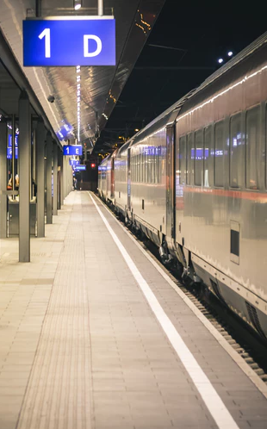
מקרה בוחן | ניהול ידע במשרד התחבורה
היעדר אסטרטגיית ניהול ידע הכוללת מבנה ניהול ידע, תהליכי זרימת ידע
היעדר פלטפורמה לשיתוף ידע ותובנות בין עובדי המשרד
סיכון לאבדן ידע רב שנשמר בראשי אנשים העומדים בפני פרישה
אתגרים
אתגרים
חילוץ ידע וניסיון קריטיים (תהליכים, How to’s וכדומה)
אפיון פתרון ניהול ידע לשיתוף תובנות ושימור ידע
הבניית תהליכי לכידה של ידע באמצעות הפתרון הטכנולוגי העתידי
פתרונות
יצירת המשכיות מקצועית באמצעות שימוש חוזר בניסיון שנצבר ותרגומו לידע תומך ביצוע
תהליך יעיל ומוצלח להעברת תובנות וידע סמוי מעובדים פורשים
העלאת רמת הבשלות הארגונית לניהול ידע מיטבי ולניצול ההון האינטלקטואלי
אימפקט
Notes:
להכניס קישור לדאמי

Slide 20
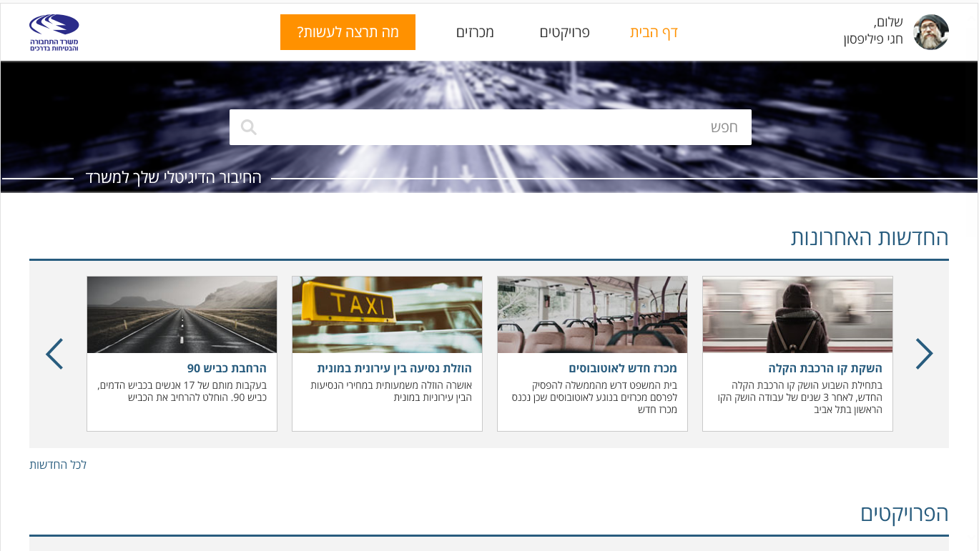



Slide 21
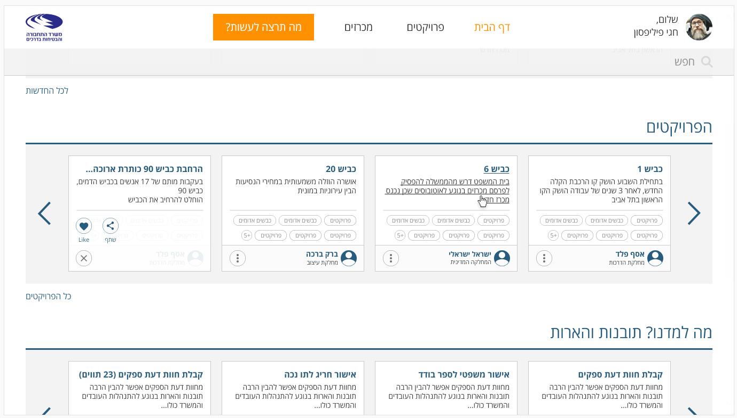

Slide 22
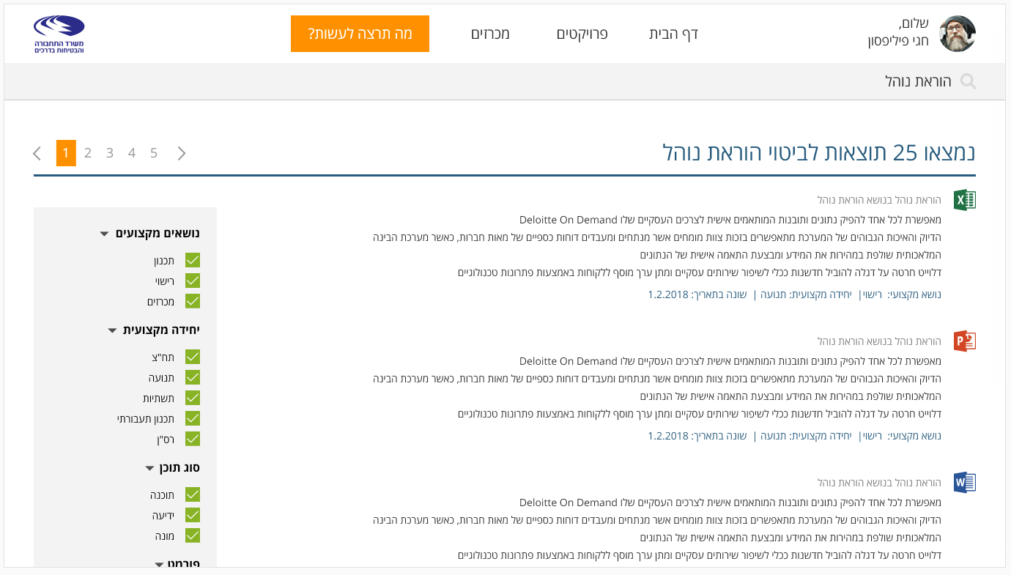

Slide 23






מהלך פרויקט ניהול ידע
אפיון על
תפקידים ותחומי אחריות
תוכן, ארכיטקטורות וטקסונומיה
הערכת המצב הנוכחי, איתור הצרכים והגדרת מטרות
הדרכה והטמעה
אפיון מפורט
  בניית תוכנית הטמעה וניהול השינוי
  הדרכת מנהלי המערכת
  הדרכת משתמשי הקצה
  דרישות טכנולוגיות
  תבניות וסוגי תוכן, סוגי שדות ותיוגים
  אפיון הפתרון הטכנולוגי ברזולוציות גבוהות
  דרישות פונקציונליות
  סקיצות ראשוניות
  אפיון מפורט של הפתרון הטכנולוגי (דף הבית, דף חיפוש וכו'.. עד 5 תבניות)
  מודל המשילות
  הגדרת תפקידי אחריות לניהול הידע
  תהליכי זרימת הידע
  סיווג ומיון מבנה הארגון
  הגדרת סוגי תוכן ו-metadata
ראיונות עומק חצי מובנים
קבוצות מיקוד
ביצוע תצפיות
חקירת פתרונות ניהול הידע הקיימים
הגדרת מטרות ניהול ידע ומדדי הצלחה

